Slide 1

Санкт-Петербургский государственный электротехнический университет «ЛЭТИ» им. В.И. Ульянова (Ленина) Лабораторная работа №6 ИЗУЧЕНИЕ алгоритмов хэширования Санкт-Петербург 2024
Студент: ____________________________ Порошина Алина, группа 0361
Руководитель: ____________________________ Племянников А. К., доцент каф. ИБ

Slide 2

Цель работы
Цель работы:
Приобретение знаний и умений в работе с алгоритмами хэширования.
Задачи:
1. Оценить лавинный эффект хэш-функций;
2. Изучить алгоритм работы функции перестановок Keccak;
3. Изучить алгоритм работы функции диверсификации ключа;
4. Изучить алгоритм вычисления кода аутентификации сообщения;
5. Провести атаку дополнительной коллизии на хэшфункцию MD-5;

Slide 3
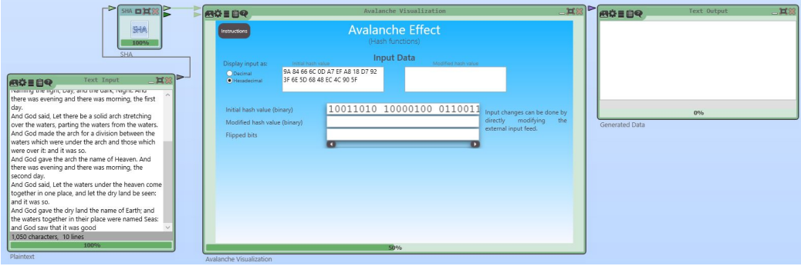
Исследование лавинного эффекта: Шаблонная схема

Slide 4
Исследование лавинного эффекта: таблица с результатами
Хэш - функция | Изменение | Добавление | Удаление
MD5 | 46,1 | 41,4 | 53,1
SHA-1 | 48,1 | 50 | 48,8
SHA-256 | 53,1 | 51,6 | 51,6
SHA-512 | 49,4 | 47,1 | 52,1

Slide 5
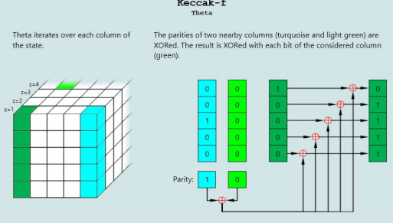
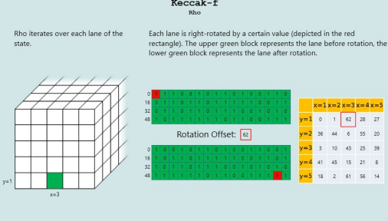
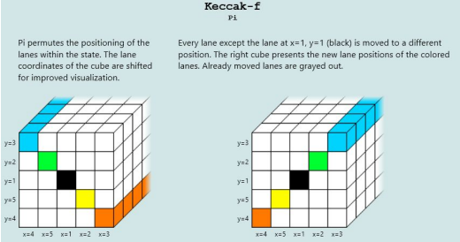
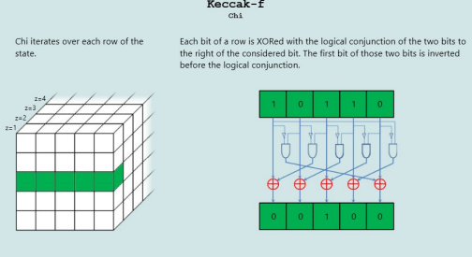
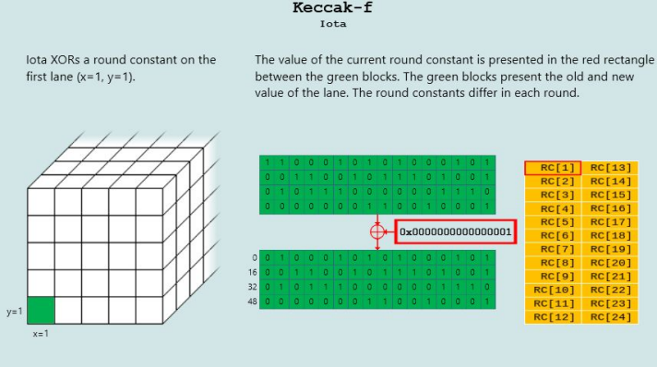
Keccak: Преобразования первого раунда

Slide 6

Величина лавинного эффекта в %%
Хэш-функция | Изменение | Добавление | Удаление | Среднее
MD5 | 46,1 | 41,4 | 53,1 | 46,7
SHA-1 | 48,1 | 50 | 48,8 | 49
SHA-3 | 52,7 | 50,8 | 53,9 | 52,5
SHA-256 | 53,1 | 51,6 | 51,6 | 52,1
SHA-512 | 49,4 | 47,1 | 52,1 | 49,5

Slide 7
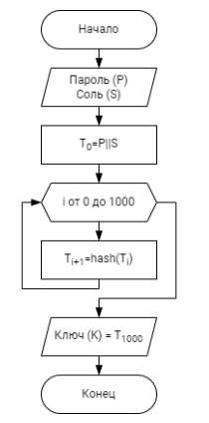
PBKDF-1: Схема алгоритма диверсификации ключа

Slide 8
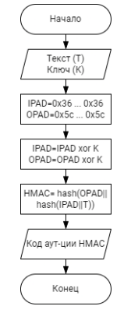
HMAC: Схема алгоритма вычисления кода аутентификации ключа

Slide 9
MD-5: Атака дополнительной коллизии
Кол-во бит совпадающих частей | Время | Кол-во бит совпадающих частей | Время
8 | 0 с | 56 | 1 ч. 35 мин.
16 | 0 с | 64 | 1,1 дня
24 | 0,06 с | 72 | 17 дней
32 | 1,06 с | 80 | 272 дня
40 | 17,07 с | 88 | 12 лет
48 | 4 мин. 33,22 с | 96 | 200 лет

Slide 10
Выводы
1. Был исследован лавинный эффект хэш-функций MD5, SHA-1, SHA-256, SHA-512.
2. Был изучен алгоритм работы функции перестановок Keccak и исследован лавинный эффект. Посчитано среднее значение лавинного эффекта – наивысший показатель у Keccak.
3. Был изучен алгоритм работы функции диверсификации ключа PBKDF-1. Получен симметричный ключ из персонального пароля: POROSHINAALINAROMANO14102002 0361: FCF0A05E76FB74C1E34E95E187C489A30CDEF074
4. Был изучен алгоритм вычисления кода аутентификации сообщения HMAC. В качестве ключа использовался полученный на предыдущем шаге симметричный ключ. Были получены два текста от одногруппника и определен модифицированный текст.
5. Былa проведена атака дополнительной коллизии на хэш-функцию MD-5.

Slide 11
Спасибо за внимание! Готова ответить на ваши вопросы.

